Slide 1

Ing. Veronika Dostálková MBA
ŽIVNOSTI
Podnik a podnikání
3. ročník
Srpen 2012

Slide 2
ANOTACE
Záměrem této sady výukových materiálů s názvem Podnik a podnikání je poskytnout žákům potřebné informace o pojmu ekonomie, podnik a podnikání.
Jednotlivé DUMy (prezentace) v této sadě popíší postupně tematické oblasti, které jsou probírány v předmětu Ekonomie na naší SŠ.
Konkrétně tato prezentace je zaměřena na živnosti.

Slide 3
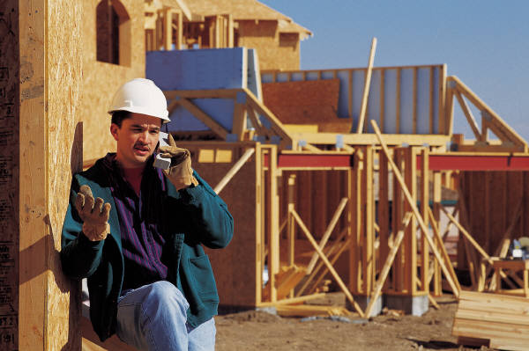
Živnosti

Slide 4
Živnost
Soustavná činnost prováděná soustavně, vlastním jménem na vlastní odpovědnost za účelem dosažení zisku, řídící se zákonem o živnostenském podnikání.

Slide 5
Živnostník
Počet zakladatelů: jedna fyzická osoba.
Rozsah ručení: živnostník ručí neomezeně celým svým majetkem.
Oprávnění k řízení: živnostník řídí firmu sám.
Nároky na počáteční kapitál: nejsou ze zákona upraveny.
Účast na zisku: celý zisk náleží živnostníkovi.

Slide 6
Rozdělení živností
Živnosti
Ohlašovací
řemeslné
vázané
Koncesované
volné

Slide 7
Ohlašovací x koncesované
Ohlašovací:
Koncesované:
Živnostenský list se vydává automaticky, pokud osoba ohlásí svůj záměr a prokáže splnění všeobecných a zvláštních podmínek.
Podmínky udělení koncese jsou přísnější. Vyžaduje se speciální odborná způsobilost a schválení dalšími státními orgány.

Slide 8
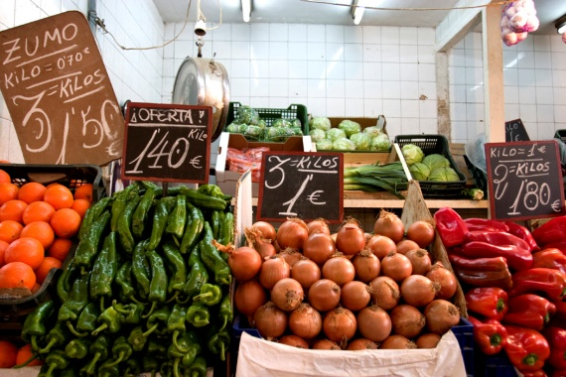
Druhy ohlašovacích živností
Volné:
Pro získání živnostenského listu postačí splnění všeobecných podmínek.
Příklady: velkoobchod, maloobchod, reklamní činnost a marketing.

Slide 9


Druhy ohlašovacích živností
Řemeslné:
Vyžaduje se výuční list popř. určitá délka praxe.
Příklady: tesař, zedník, podlahář, automechanik atd.
Vázané:
Požadavky na jednotlivé živnosti jsou velmi různé. Obvykle jde o doklad o vzdělání a praxi.
Příklady: výroba tabáku, paliv, nebezpečných látek, autoškola, vedení účetnictví.

Slide 10
Vznik živnostenského oprávnění
Dnem ohlášení živnosti u živností ohlašovacích.
Dnem doručení koncesní listiny u živností koncesovaných.

Slide 11
Zánik živnostenského oprávnění
Smrtí podnikatele, nepokračují-li dědicové
Zánikem právnické osoby
Uplynutím doby (pokud bylo oprávnění omezeno na dobu určitou)

Slide 12
Použité zdroje
Živnostenský zákon č. 455/1991 sb.
www.microsoftoffice.com

